Slide 1
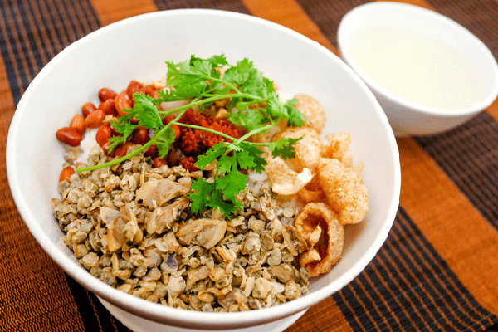
Chuyện
Cơm hến
Hoàng Phủ Ngọc Tường
Notes:
Nguyễn Nhâm 0981713891- 0366.698.459.

Slide 2
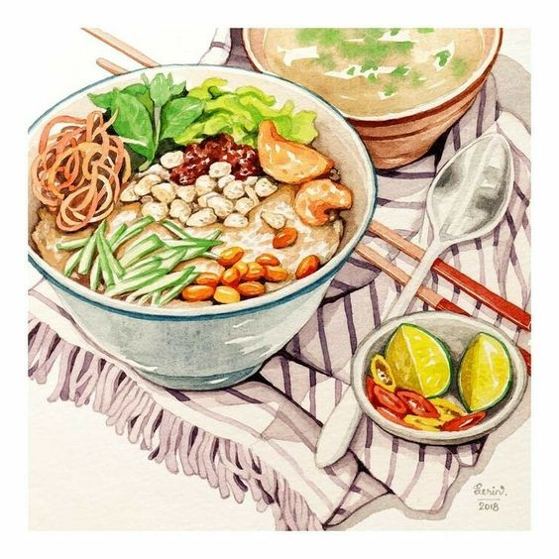
Hoạt động khởi động
Notes:
Nguyễn Nhâm
0981713891- 0366.698.459.

Slide 3


Hoạt động khởi động
Mỗi vùng miền trên thế giới đều có những nét riêng trong phong cách ẩm thực. Hãy chia sẻ hiểu biết của em về vấn đề này.
Notes:
Nguyễn Nhâm
0981713891- 0366.698.459.

Slide 4
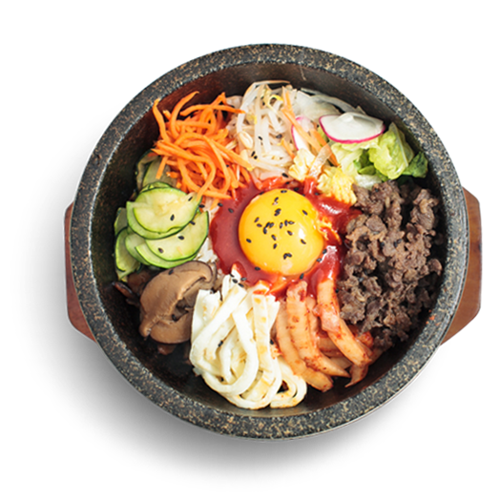
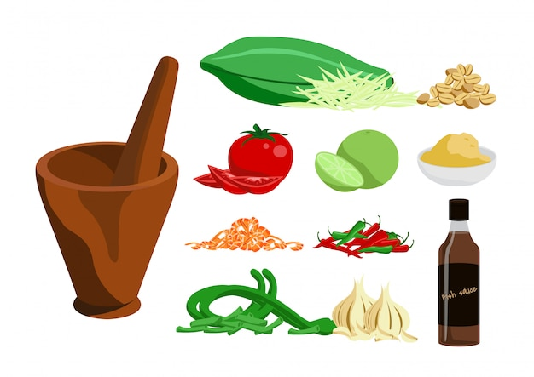
Hoạt động khởi động
somtam (gỏi đu đủ Thái-lan)
bibimbap (cơm trộn Hàn Quốc)

Slide 5

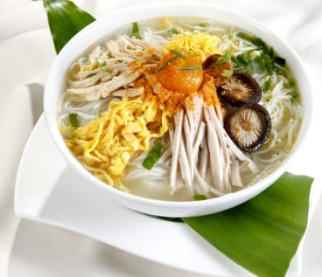
Hoạt động khởi động
Sushi (Nhật Bản)
Bún Thang (Việt Nam)
Notes:
Nguyễn Nhâm
0981713891- 0366.698.459.

Slide 6
Hình thành kiến thức
Notes:
Nguyễn Nhâm 0981713891- 0366.698.459.

Slide 7
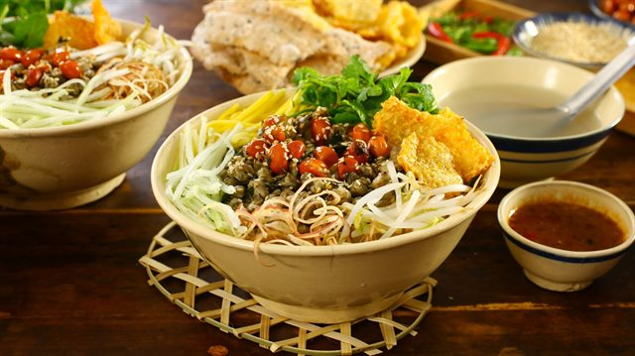
I.
Đọc và tìm hiểu chung
Notes:
Nguyễn Nhâm 0981713891- 0366.698.459.

Slide 8

1. Đọc và tìm hiểu chung
HS chú ý đọc diễn cảm, lưu loát
Giọng điệu nên có sự thay đổi linh hoạt, phù hợp với những sắc thái tình cảm của tác giả

Slide 9
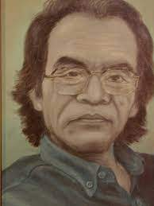
2) Tác giả
Hoàng Phủ Ngọc Tường sinh năm 1937, quê ở Quảng Trị, sống và làm việc nhiều năm ở Huế.
Những sáng tác của ông toát lên cảm hứng ngợi ca vẻ đẹp đất nước và con người trên khắp mọi miền Tổ quốc, đặc biệt là Huế
Nhà văn thể hiện vốn văn hoá sâu rộng, cách tiếp cận đời sống độc đáo, tâm hồn nhạy cảm, ngòi bút tài hoa, cái tôi công dân giàu trách nhiệm với xã hội

Slide 10
3) Tác phẩm
Xuất xứ: Tác phẩm Chuyện cơm hến được trích trong “Huế - Di tích và con người” của Hoàng Phủ Ngọc Tường, xuất bản năm 2001.
Phương thức biểu đạt: tự sự
Thể loại: tản văn
03
02
01
Notes:
Nguyễn Nhâm 0981713891- 0366.698.459.

Slide 11

*Bố cục
Phần 1 (từ đầu đến “những “đồ giả”): Món cơm hến, đặc sản xứ Huế
Phần 2 (còn lại): Món ăn đặc sản cũng giống như một di tích văn hóa của Huế

Slide 12
II.
Khám phá văn bản
Notes:
Nguyễn Nhâm
0981713891- 0366.698.459.

Slide 13
1. Khẩu vị của người Huế
Khẩu vị có phần lạ của người Huế: Tỏ ra thích thú với hai vị mà thiên hạ đều sợ là cay và đắng.
- Vị đắng: thích ăn mướp đắng, ăn được cháo nấm tràm.
- Vị cay: có đủ cung bậc để diễn tả vị cay, bắt đầu thực đơn hằng ngày bằng một tô bún bò cay, tiếp theo là một ngày cay “túi mắt túi mũi”.
Notes:
Nguyễn Nhâm 0981713891- 0366.698.459.

Slide 14
2, Giới thiệu về món cơm hến
Những chi tiết nào cho thấy cơm hến là món ăn bình dân?
Notes:
Nguyễn Nhâm 0981713891- 0366.698.459.

Slide 15
Nguyên liệu | Gia vị | Về người bán
Nhận xét:

Slide 16
Nguyên liệu | Gia vị | Về người bán
Ruột hến, cơm nguội, miến, măng khô, rau sống, thịt heo – những thứ đơn giản, dễ kiếm, có thể được tận dụng – trở thành những vị chủ đạo của món cơm hến | Rẻ và dễ kiếm như da heo, tóp mỡ, ớt, muối, mè, đậu phộng, ruốc, bánh tráng… | Bán rong trên đường phố, bất cứ ai cũng có thể ăn, người nghèo cũng ăn được vì nó phù hợp với túi tiền của tất cả mọi người.
Nhận xét: Đây là một món ăn bình dân từ nguyên liệu cho đến cách ăn.

Slide 17
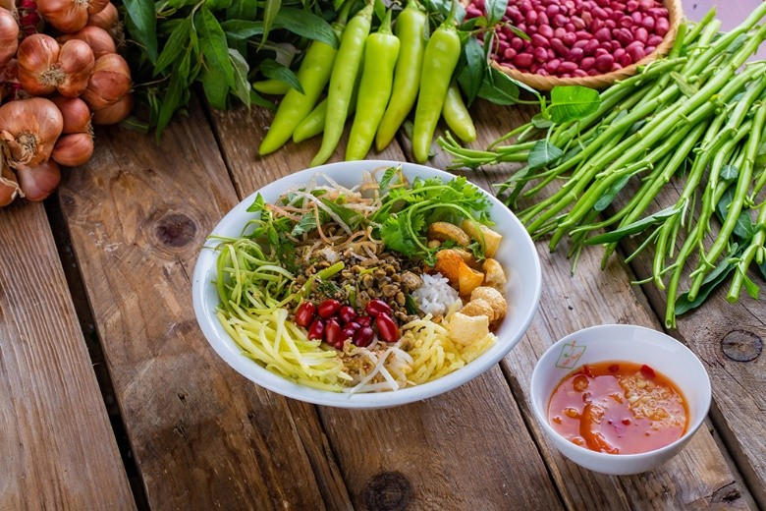
Món cơm hến cho thấy đặc điểm gì trong phong cách ăn uống của người Huế?

Slide 18
Ăn cay - "cay dễ sợ", "cay chảy nước mắt".
Cơm hến
Có nhiều người vẫn chưa thấy thỏa thích với độ cay ban đầu của cơm hến mà cần gọi thêm một trái ớt tươi,…
Qua món cơm hến, ta thấy người Huế đã nâng một món ăn bình dân lên thành nghệ thuật ẩm thực.
Món cơm hến là kết quả của một nghệ thuật chế biến tỉ mỉ, cầu kì rất đặc trưng của người huế.
Notes:
Nguyễn Nhâm 0981713891- 0366.698.459.

Slide 19


3, Kí ức về món cơm hến
Em cảm nhận như thế nào về cái tôi tác giả được thể hiện trong Chuyện cơm hến?

Slide 20
- Suốt hai tuần ở cung Đại hội các nhà văn, bữa ăn nào cũng toàn thịt, bơ, pho mát,… Nhiều tuần lễ không có một hột cơm trong bụng.
- Nhớ những món ăn quen thuộc. → Cảm giác xúc động khi nghe tiếng rao cơm hến.
- Hình ảnh chị bán hàng cùng gánh cơm hến và bếp lửa gợi cho suy nghĩ về ý thức gìn giữ bản sắc văn hóa của cư dân bản địa: giữ nguyên những nguyên liệu vốn có để tạo nên một bát cơm hến đặc trưng của Huế dù lãi lời không được nhiều.
- “Lửa” là lửa của tâm huyết, là lửa của tình yêu nghề, gắn bó với quê hương.
→ Đó là cái tôi yêu quê hương, yêu văn hóa ẩm thực nơi mình sinh ra và lớn lên.

Slide 21

4. Đặc điểm về lời văn, ngôn ngữ tản văn
Tìm những từ ngữ cho thấy lời văn của bài tản văn Chuyện cơm hến giống như lời tác giả đang trò chuyện với bạn đọc.
Notes:
Nguyễn Nhâm 0981713891- 0366.698.459.

Slide 22
4. Đặc điểm về lời văn, ngôn ngữ tản văn
01
02
03
Những cụm từ, cách diễn đạt có tính chất khẩu ngữ
Người Huế thích dùng mướp đắng lúc còn xanh
còn bạn nhậu người Quảng đều né hết, vì đắng không chịu nổi
nấu canh phải duống nồi nước sôi xuống để thả mướp ... món nộm, đắng một cách tuyệt vời!
04
06
05
Người Huế có đủ cung bậc ngôn ngữ để diễn tả vị cay,, cay xé lưỡi,..., cay điếc ói,…
Tôi xin giới thiệu một ngày “Hạnh phúc trời hành” của dân Huế tui
nghe tiếng rao cơm hến tôi thấy xúc động tận chân răng…

Slide 23
Đặc điểm về lời văn, ngôn ngữ tản văn
Vâng, mê nhất cái màu đùng đục ấy, ăn cơm hến mà chê nước đục là…dại!
Vâng, một bếp lửa chắt chiu, ấp ủ đi trong mưa suốt mùa đông, bền bỉ theo bước chân người…
Những câu văn mang tính chất đối thoại, cảm thán thường dùng khi trò chuyện trực tiếp
Đi xa nhớ lại them đứt sợi tóc, ở nước ngoài về bay ra huế để ăn cho được một tô cơm hến lấy làm hả hê, thế đấy, chao ôi là huế!,…

Slide 24
III.
Tổng kết

Slide 25

III. Tổng kết
01
Theo em, nội dung của văn bản là gì?
02
Nghệ thuật đặc sắc được thể hiện qua văn bản?
Notes:
Nguyễn Nhâm
0981713891- 0366.698.459.

Slide 26
1. Nội dung
Bài văn giới thiệu về món cơm Hến đặc sản của Huế cùng tình cảm mà tác giả dành cho món ăn quê hương mình.

Slide 27


2. Nghệ thuật
01
Ngôn ngữ bình dị, đậm chất địa phương
02
Lối viết lôi cuốn, hấp dẫn

Slide 28
Hoạt động luyện tập

Slide 29


Văn bản Chuyện cơm hến của tác giả nào?
A. Hoàng Phủ Ngọc Tường.
B. Vũ Bằng.
C. Thach Lam
D. Nguyễn Ngọc Tư.

Slide 30
Văn bản Chuyện cơm hến thuộc thể loại nào?
A. Tùy bút
B. Tản văn.
C. Du kỷ.
D. Hồi ký.

Slide 31
Văn bản Chuyện cơm hến viết theo phương thức biểu đạt nào?
A. Tự sự kết hợp miêu tả, biểu cảm.
B. Tự sự kết hợp với nghị luận, thuyết minh.
C. Miêu tả kết hợp với nghị luận.
D. Tự sự kết hợp với biểu cảm

Slide 32
Văn bản Chuyện cơm hến cho ta biết nét riêng trong khẩu vị của người Huế là gì?
A. Phải nắm dù vị mặn, lạt, chua, cay, ngọt, bùi,... thích thú với hai vị cay và mặn.
B. Phải nếm đủ vị mặn, lạt, chua, cay, ngọt, bùi, thích thú với hai vị cay và ngọt.
C. Phải nếm đủ vị mặn, lạt, chua, cay, ngọt, bùi, thích thú với hai vị cay và chua.
D. Phải nếm đủ vị mặn, lạt, chua, cay, ngọt, bùi,... thích thú với hai vị cay và đắng.

Slide 33
Trong văn bản Chuyện cơm hến, theo tác giả khi chế biến món cơm hến thì cơm phải như thế nào?
A. Cơm phải dẻo
B. Cơm còn sống
C. Cơm nguội.
D. Cơm vừa chín tới

Slide 34
Trong văn bản Chuyện cơm hến, theo tác giả món thứ ba không thể thiếu được trong nguyên liệu làm cơm hến là món nào?
A. Hến
B. Rau sống.
C. Măng khô và thịt heo thái chỉ.
D. Nước luộc hến.

Slide 35
Trong văn bản Chuyện cơm hến, tác giả đã quan sát được bao nhiêu gia vị ở một gánh cơm hến?
A. Ba loại gia vị.
B. Bảy loại gia vị.
C. Mười loại gia vị.
D. Nam loại gia vị.

Slide 36
Trong văn bản Chuyện cơm hến, theo tác giả Hương vị bát ngát suốt đời người của tô cơm hến là gì?
A. Hương vị cay đến trào nước mắt.
B. Mùi ruốc thơm dậy tận ốc.
C. Mùi thơm của hành phi và sự hòa quyện giữa hến cùng với thịt ba chỉ thái nhỏ.
D. Mùi ruốc thơm dậy tận óc, và hương vị cay đến trào nước mắt.

Slide 37
Trong văn bản Chuyện cơm hến, tác giả đã phát hiện thêm vị mười lăm của cơm hến là gì?
A. Nước.
B. Khói bếp.
C. Lửa.
D. Tình người trong bát cơm hến.

Slide 38
Vì sao trong văn bản Chuyện cơm hến, tác giả lại sử dụng nhiều từ địa phương?
A. Vì tác giả là người Huế.
B. Vì đây là các từ ngữ địa phương không có từ toàn dân thay thế.
C. Vì cơm hến là món ăn bình dân của Huế.
D. Tạo sắc thái đặc trưng, đậm đà bản sắc văn hóa địa phương xứ Huế.

Slide 39
Hoạt động vận dụng

Slide 40
7. Câu 7
Viết đoạn văn (khoảng 5-7 câu) về một nét sinh hoạt thể hiện vẻ đẹp của con người và truyền thống văn hóa nơi em đang sống

